Slide 1



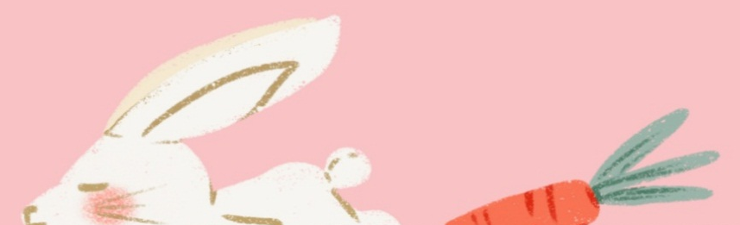
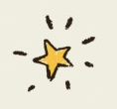

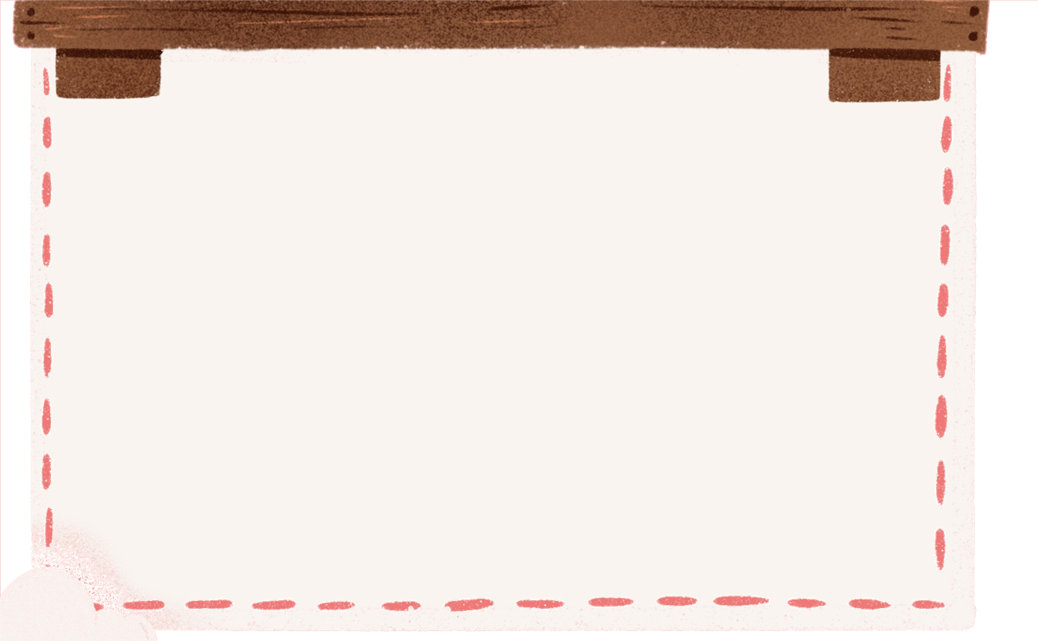
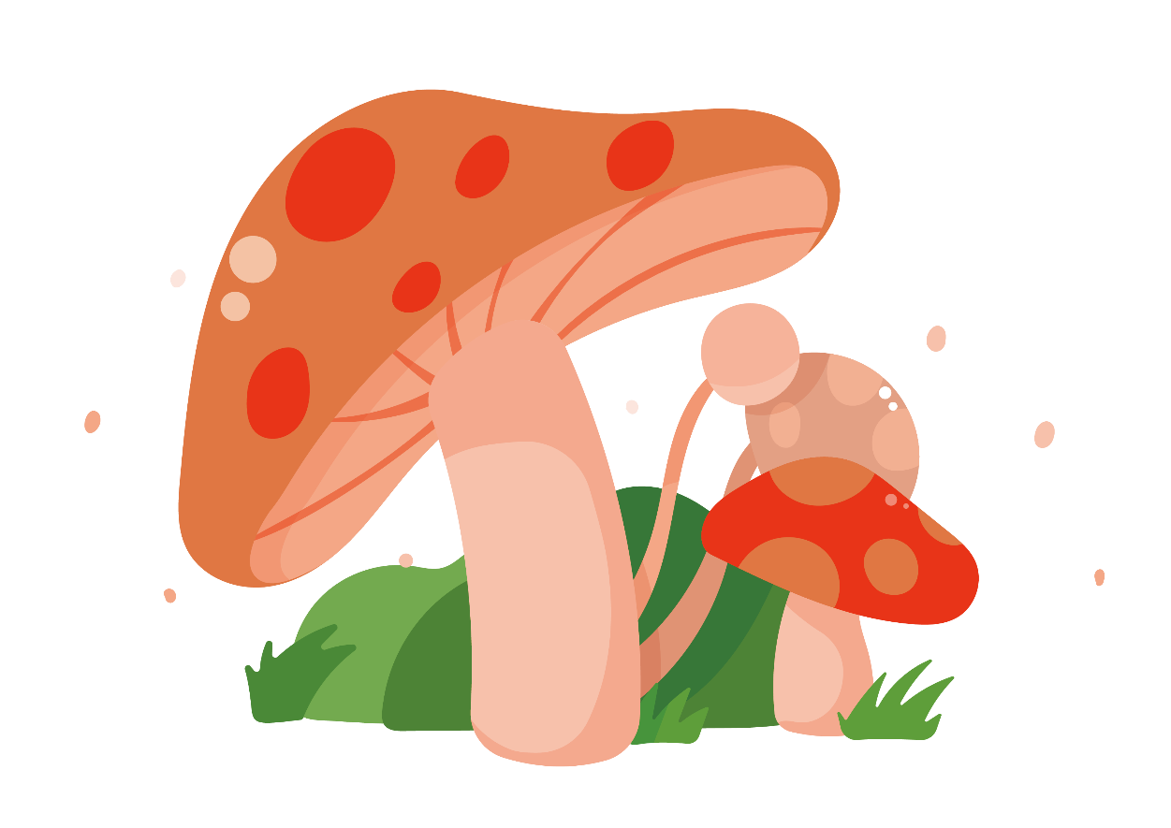



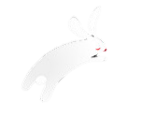
Đạo đức
Tôn trọng đám tang
(tiết 1)

Slide 2
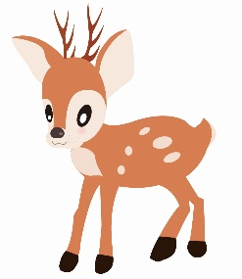
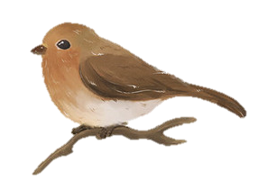
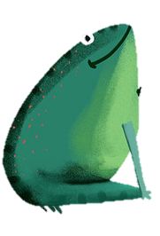
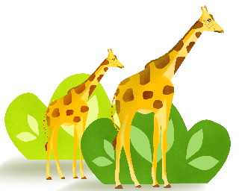

Nội dung
Câu chuyện
Bày tỏ ý kiến
Bày tỏ thái độ
Quizzi

Slide 3
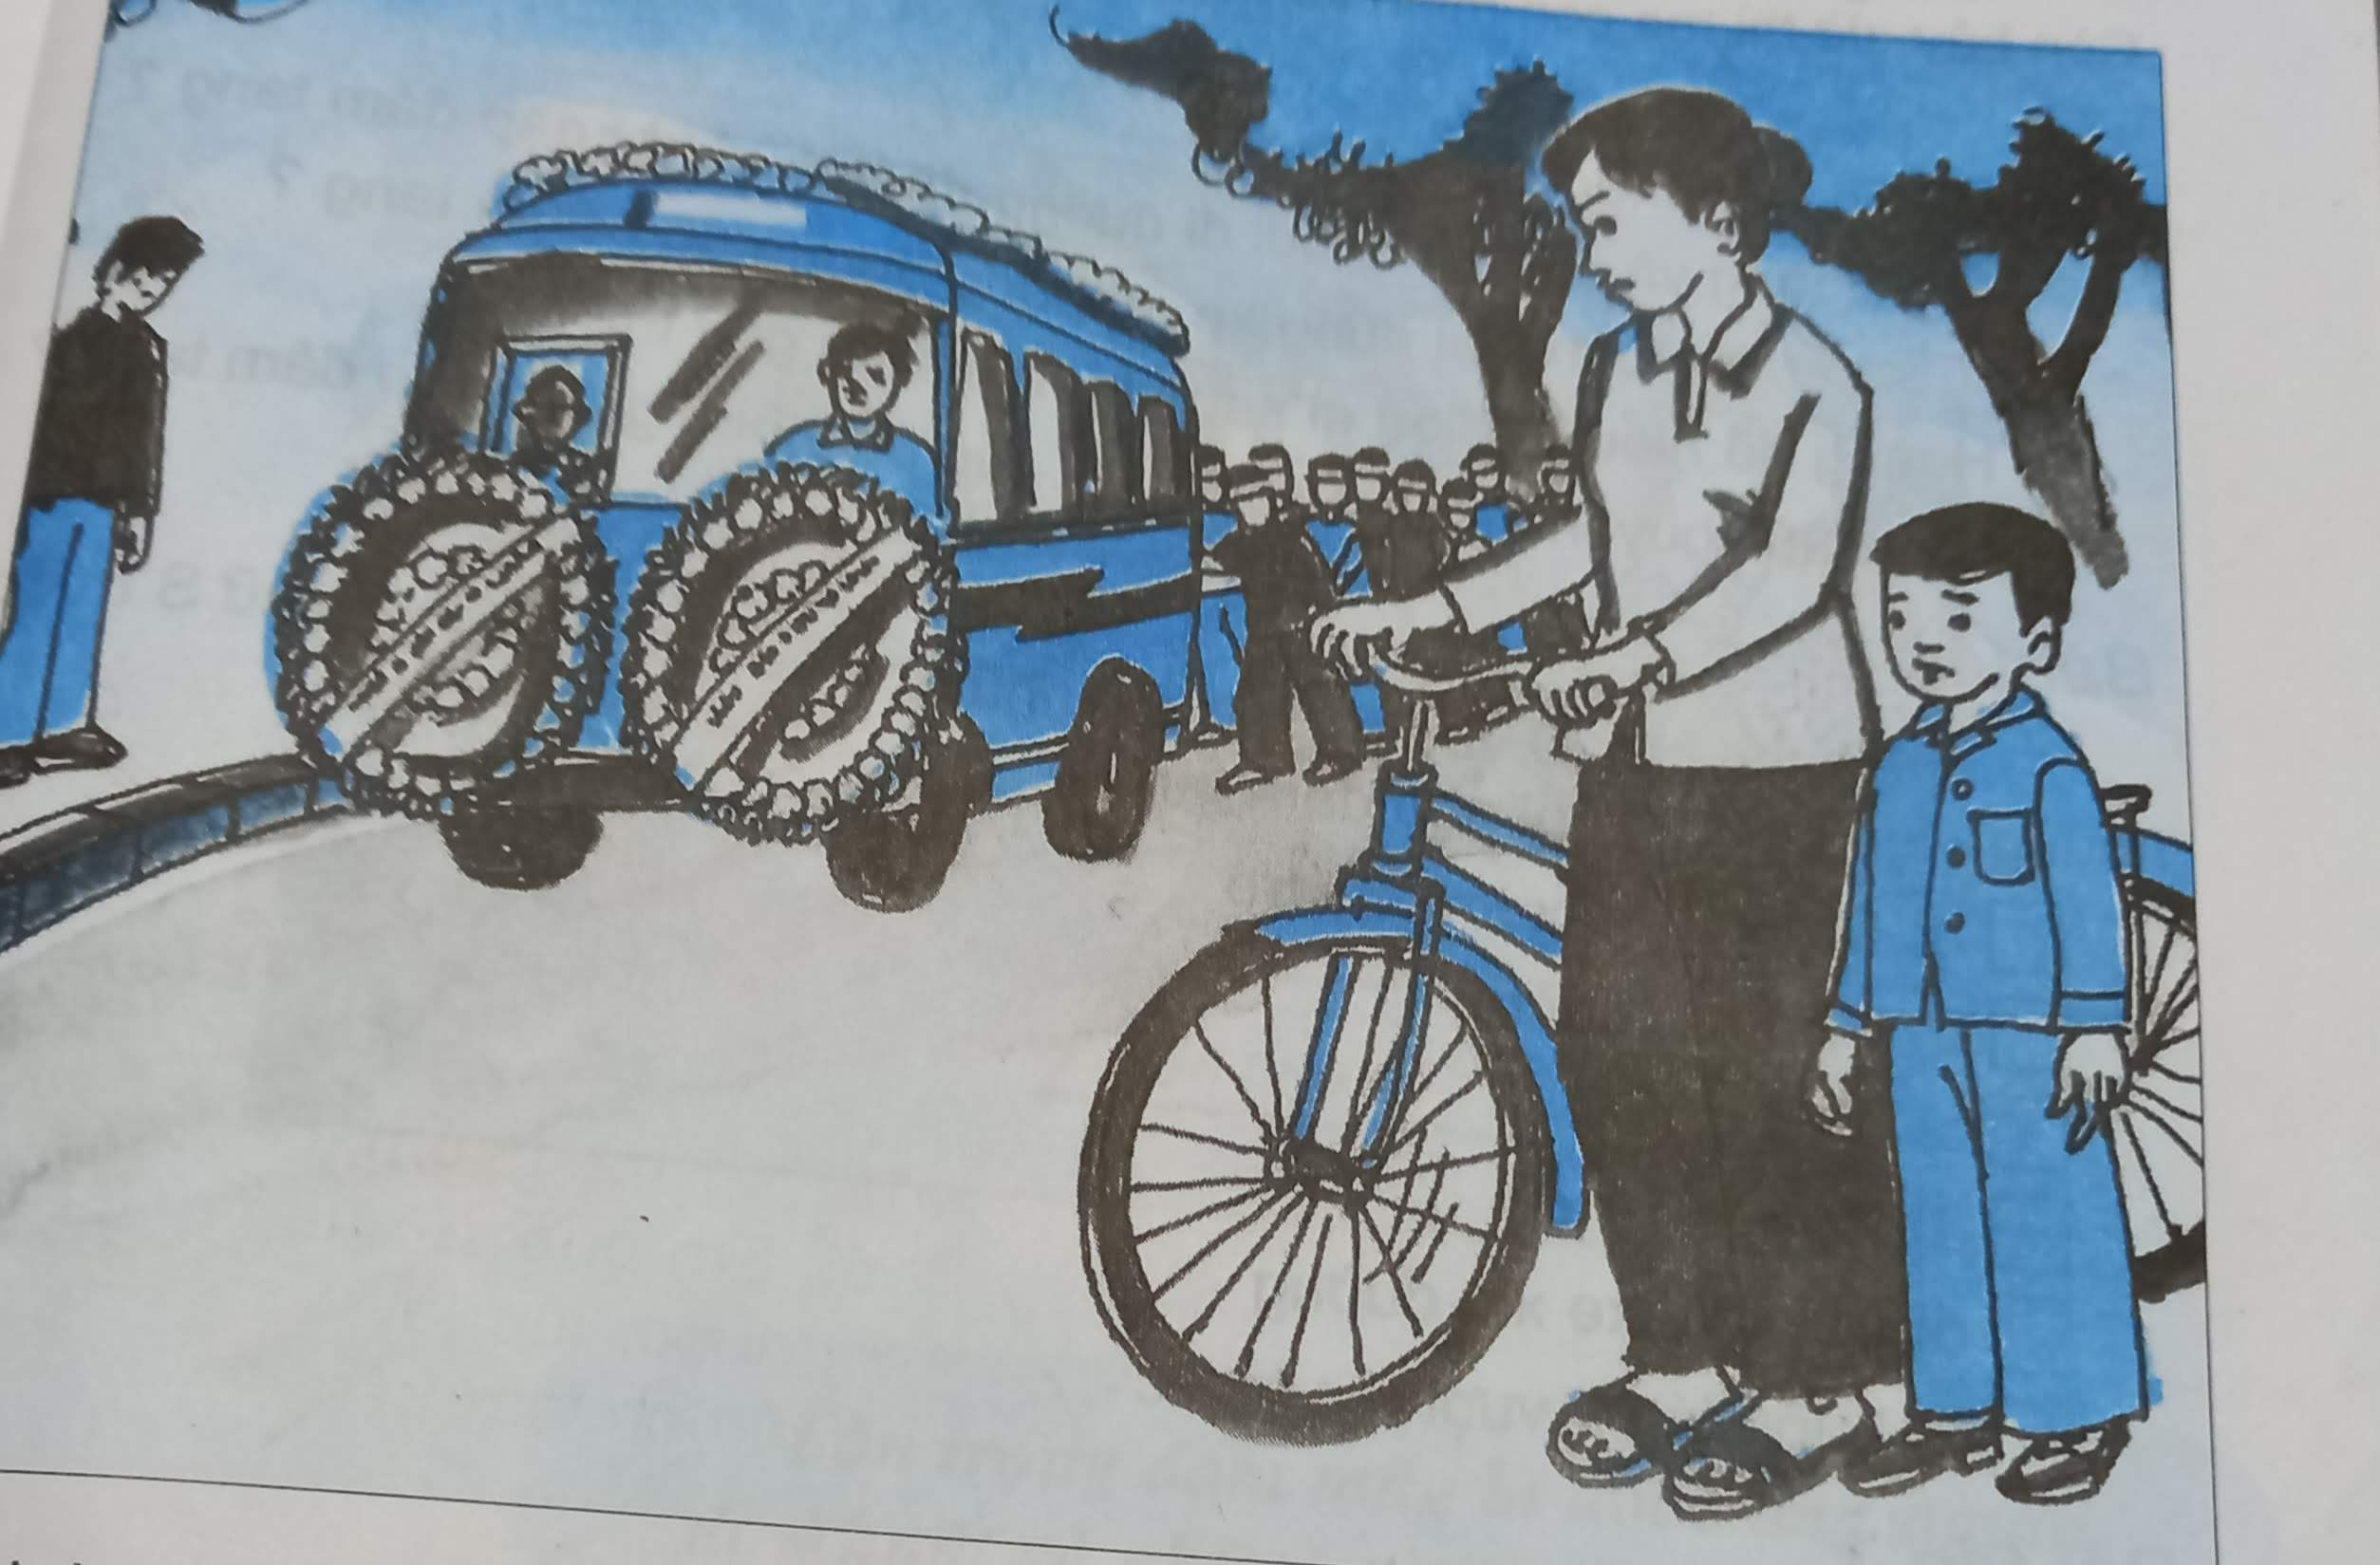
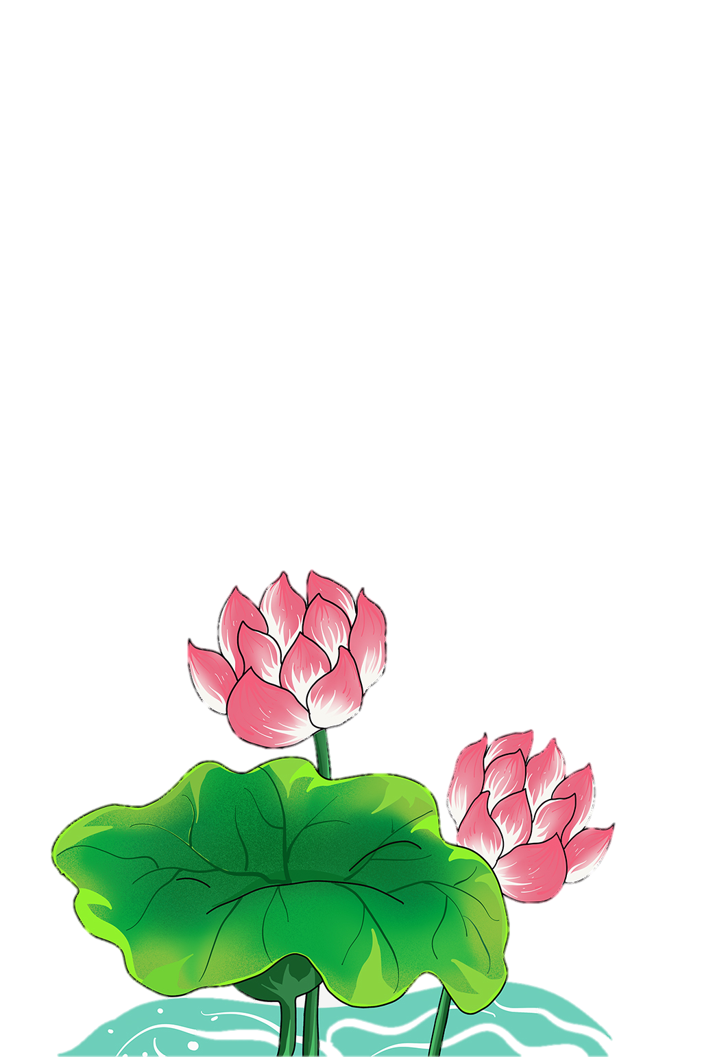
TÔN TRỌNG ĐÁM TANG
* Bài tập 1: Đọc truyện đám tang

Slide 4
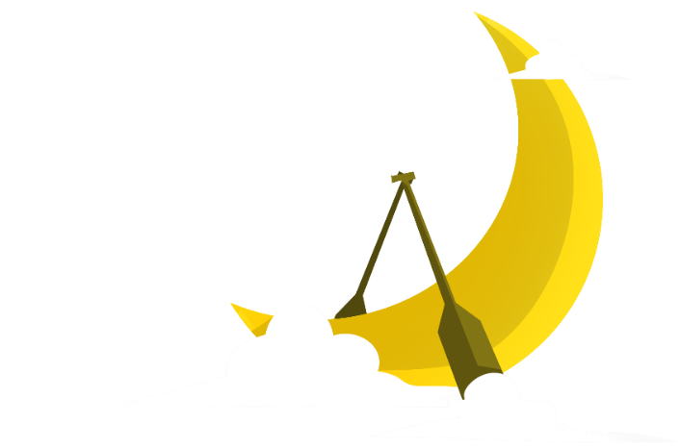
ĐÁM TANG
Ngày chủ nhật Hoàng được mẹ đèo đi chơi phố. Đang đi, Hoàng bỗng thấy phía trước có đam tang, đi đầu là chiếc ô tô phủ đầy hoa. Mẹ Hoàng và một số người đi đường dừng xe, đứng dẹp vào lề đường. Hoàng ngạc nhiên hỏi :
- Sao mẹ phải dừng lại ? Đi đi chứ mẹ !
Mẹ nhẹ nhàng bảo :
- Đợi một lát, chờ đám tang đi qua đã con ạ.
- Nhưng vì sao phải nhường đường cho đám tang hở mẹ, mấy anh thanh niên kia họ vẫn đi đấy thôi ? - Hoàng vẫn thắc mắc.
- Đó là họ chưa hiểu: cần phải tôn trọng người đã khuất và cảm thông với những người thân của họ. - Mẹ nhẹ nhàng giải thích.
- À, con hiểu rồi ! Chúng con cũng không nên chạy theo xem, chỉ trỏ, cười đùa khi gặp đám tang, phải không mẹ?
Mẹ Hoàng âu yếm nhìn con :
- Đúng rồi, con yêu của mẹ ạ. Mẹ tin là con trai mẹ sẽ làm như vậy. Còn bây giờ thì mẹ con mình lại tiếp tục đi chơi nào !
(THÙY DUNG)

Slide 5


Mẹ Hoàng và một số người đi đường đã làm gì khi gặp đám tang?
Mẹ Hoàng và một số người đi đường dừng xe lại, đứng dẹp vào lề đường.
Tại sao Mẹ Hoàng và mọi người lại làm thế?
Mẹ Hoàng và một số người đi đường thể hiện sự tôn trọng người đã khuất và chia buồn cùng người thân của họ.

Slide 6
Hoàng không nên làm gì khi gặp đám tang?
Hoàng không nên chạy theo xem, chỉ trỏ hoặc cười đùa khi gặp đám tang.
Theo em, chúng ta nên làm gì khi gặp đám tang? Vì sao?
Chúng ta cần tôn trọng đám tang vì khi đó ta đang đưa tiễn một người đã khuất và chia sẻ nỗi buồn với gia đình họ.

Slide 7

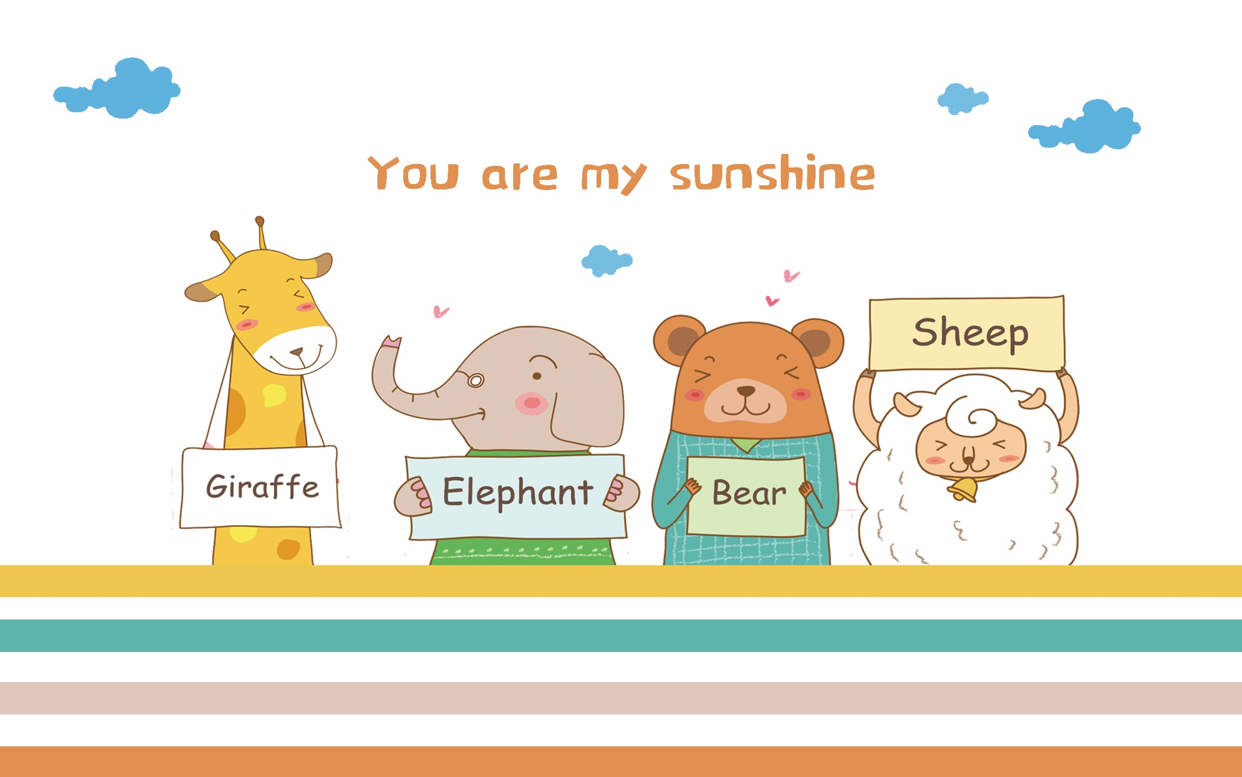
Em hãy ghi chữ Đ trước những việc làm đúng và chữ S trước những việc làm sai khi gặp đám tang.
S
a) Chạy theo xem, chỉ trỏ
Đ
b) Nhường đường
S
c) Cười đùa
Đ
d) Ngả mũ, nón
S
e) Bóp còi xe xin đường
S
f) Luồn lách, vượt lên trước

Slide 8
Bài tập 3: Em có tán thành với các ý kiến sau không ? Vì sao ?
Các ý kiến | Tán thành | Không tán thành
a, Chỉ cần tôn trọng đám tang của những người mình quen biết.
b, Tôn trọng đám tang là tôn trọng người đã khuất, tôn trọng gia đình họ và những người cùng đi đưa tang.
c, Tôn trọng đám tang là biểu hiện của nếp sống văn hóa.

Slide 9
KẾT LUẬN
Tôn trọng, chia sẻ nỗi buồn với mọi người khi gặp đám tang
Tôn trọng đám tang là không làm gì xúc phạm đến tang lễ.

Slide 10
THANK YOU

